Slide 1
3Д-Модель вала для станка

Slide 2
Меня зовут Михайлин Тимофей,я уже учусь в k1ber one два года

Slide 3
За этот год я научился работать в Tilda, Figma и Компас-3Д
И многом другом

Slide 4
Сегодня я раскажу про Компас-3Д

Slide 5
В Компас-3Д Есть много разных инсрументов

Slide 6


Самые главные из них это Элемент выдавливания и вырезания
Так же отрезок и вспомогательную прямая
И окружность, фаска, дуга и скругление
Но они появляются только при работе с эскизом

Slide 7
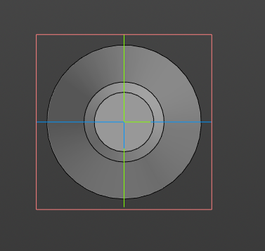
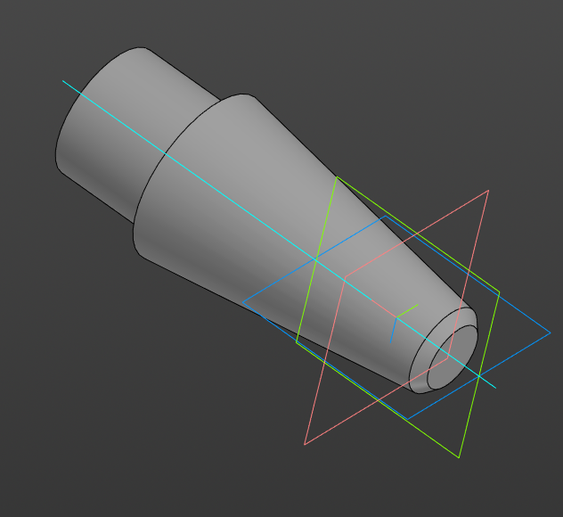
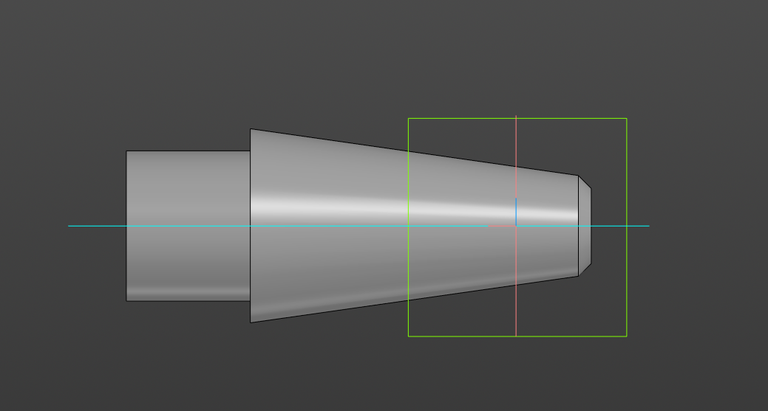
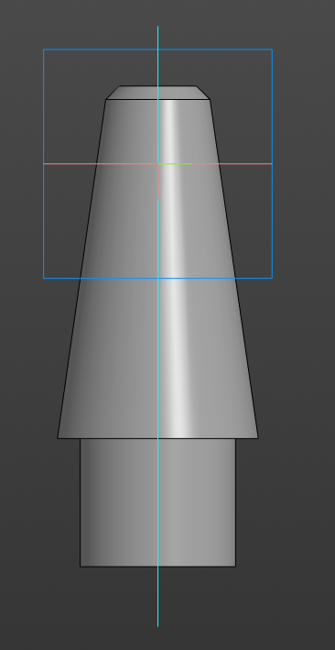
А вот и сам вал

